Slide 1


Artículo Informativo
Haz click para escuchar
Programa de Integración Escolar
Escuela San José, Recoleta
Educadora Diferencial Daniela Bustamante

Slide 2

Haz click para escuchar
«El presente material ha sido diseñado para que el/la estudiante que no cuente con la posibilidad de imprimirlo, pueda desarrollar las actividades, sin mayor problema, en sus cuadernos o en el mismo archivo PPT»
Recuerda descargar el archivo primero y verlo en modo presentación.
INFORMACIÓN IMPORTANTE

Slide 3
¿Qué es el Artículo Informativo?
Haz click para escuchar
Un Artículo Informativo corresponde a un texto no literario, cuya finalidad es INFORMAR al lector acerca de un tema específico.

Slide 4
ESTRUCTURA DEL ARTÍCULO INFORMATIVO
No olvides que el artículo informativo, utiliza un vocabulario técnico, el cual son palabras científicas.
Haz click para escuchar
Título: Corresponde al nombre del tema del cuál hablará el texto.
Introducción: Corresponde al primer párrafo en el cual se entrega información general. Es el inicio del texto, donde se presenta el tema.
Desarrollo: Se entregan todos los datos específicos. Se puede organizar con subtítulos y hacer descripciones.
Conclusión: Es una síntesis de lo escrito. Junto a la síntesis puede incluirse información que puede ser investigada a futuro. Ilustraciones: Corresponde a una imagen que ilustra (dibujo), el tema del cual se habla.

Slide 5
Revisemos juntos la estructura del artículo informativo
Haz click para escuchar
Veamos el siguiente ejemplo

Slide 6
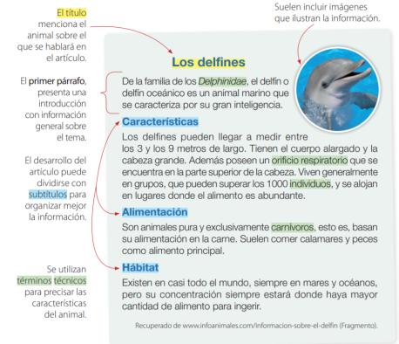
LOS DELFINES
Haz click para escuchar
Observa este texto no literario, correspondiente a un artículo informativo.
Aquí podrás reconocer la estructura que hemos mencionado anteriormente.

Slide 7

¡Lo hiciste muy bien! Ahora practica en tu texto escolar con las actividades que te ha enviado la profesora Susane.
Haz click para escuchar

Slide 8
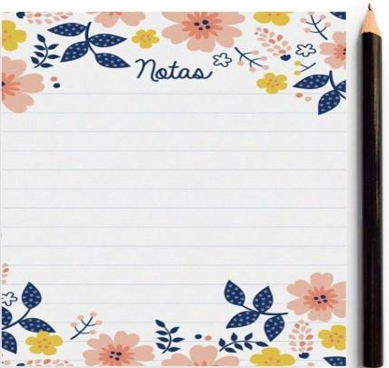

Si tienes dudas puedes escribirnos al correo electrónico:
Profesora Susane Núñez
susane.nunez@laprovidenciarecoleta.cl
Profesora diferencial Daniela Bustamante
Daniela.Bustamante@laprovidenciarecoleta.cl

Slide 9

¡HASTA LA PRÓXIMA CLASE!

